Slide 1
Zayro System

Slide 2
Integrantes
Gaes N°2 : Maria Camila Hurtado Castañeda
Cesar Andrés Sánchez Sosa
Brian Andrés Estupiñán Parada
Diego Jose Navarro Ruiz

Slide 3

Agenda
Planteamiento del Problema
Objetivo General
Objetivos Específicos
Diagramas del sistema a nivel de diseño
Diagrama de componentes
Diagrama de despliegue
Diagrama de paquetes
Arquitectura en capas(Tecnologías a usar)
Modelo Entidad Relación (MER)
Diccionario de datos(Formato designado)

Slide 4
Planteamiento del problema
La empresa Zayro disfraces, presenta desaciertos en el manejo de inventario, pues no cuenta con la organización de los disfraces disponibles, Se evidencian falencias en el seguimiento de los productos que se alquilan o venden. No manejan una base de datos con la información de los clientes que adquieren dichos servicios, esto genera dificultades a la hora de realizar las facturas, además no tienen la facilidad de mostrar su catálogo de productos sino es de manera presencial, al momento de comercializar sus productos se usa solo una red social, la cual no es utilizada con regularidad y tampoco tiene mucha actividad para crecer en internet.

Slide 5
Objetivo General
Desarrollar un software que permita a la empresa (=) mejorar (redaccion) en su eficiencia operativa, aumentando su rentabilidad proporcionando soluciones a los problemas de inventario, gestión de información de los clientes, productos de la empresa, envíos y marketing.

Slide 6
Objetivos Específicos
Gestionar el inventario que optimice su manejo y prevenga las pérdidas por desabasto o excedentes.
Generar (?) una interfaz de usuario de fácil uso para la mejora en la eficiencia y precisión del proceso de facturación y pagos.
Diseñar una interfaz de usuario con una función de navegación fácil e intuitiva que mejore la experiencia del usuario en la tienda en línea. (interfaz sobra) (pedidos y entregas)
Añadir una función de promoción y descuentos que aumente la tasa de conversión de ventas y la lealtad del cliente. (proceso) realizar el proceso de marketing

Slide 7
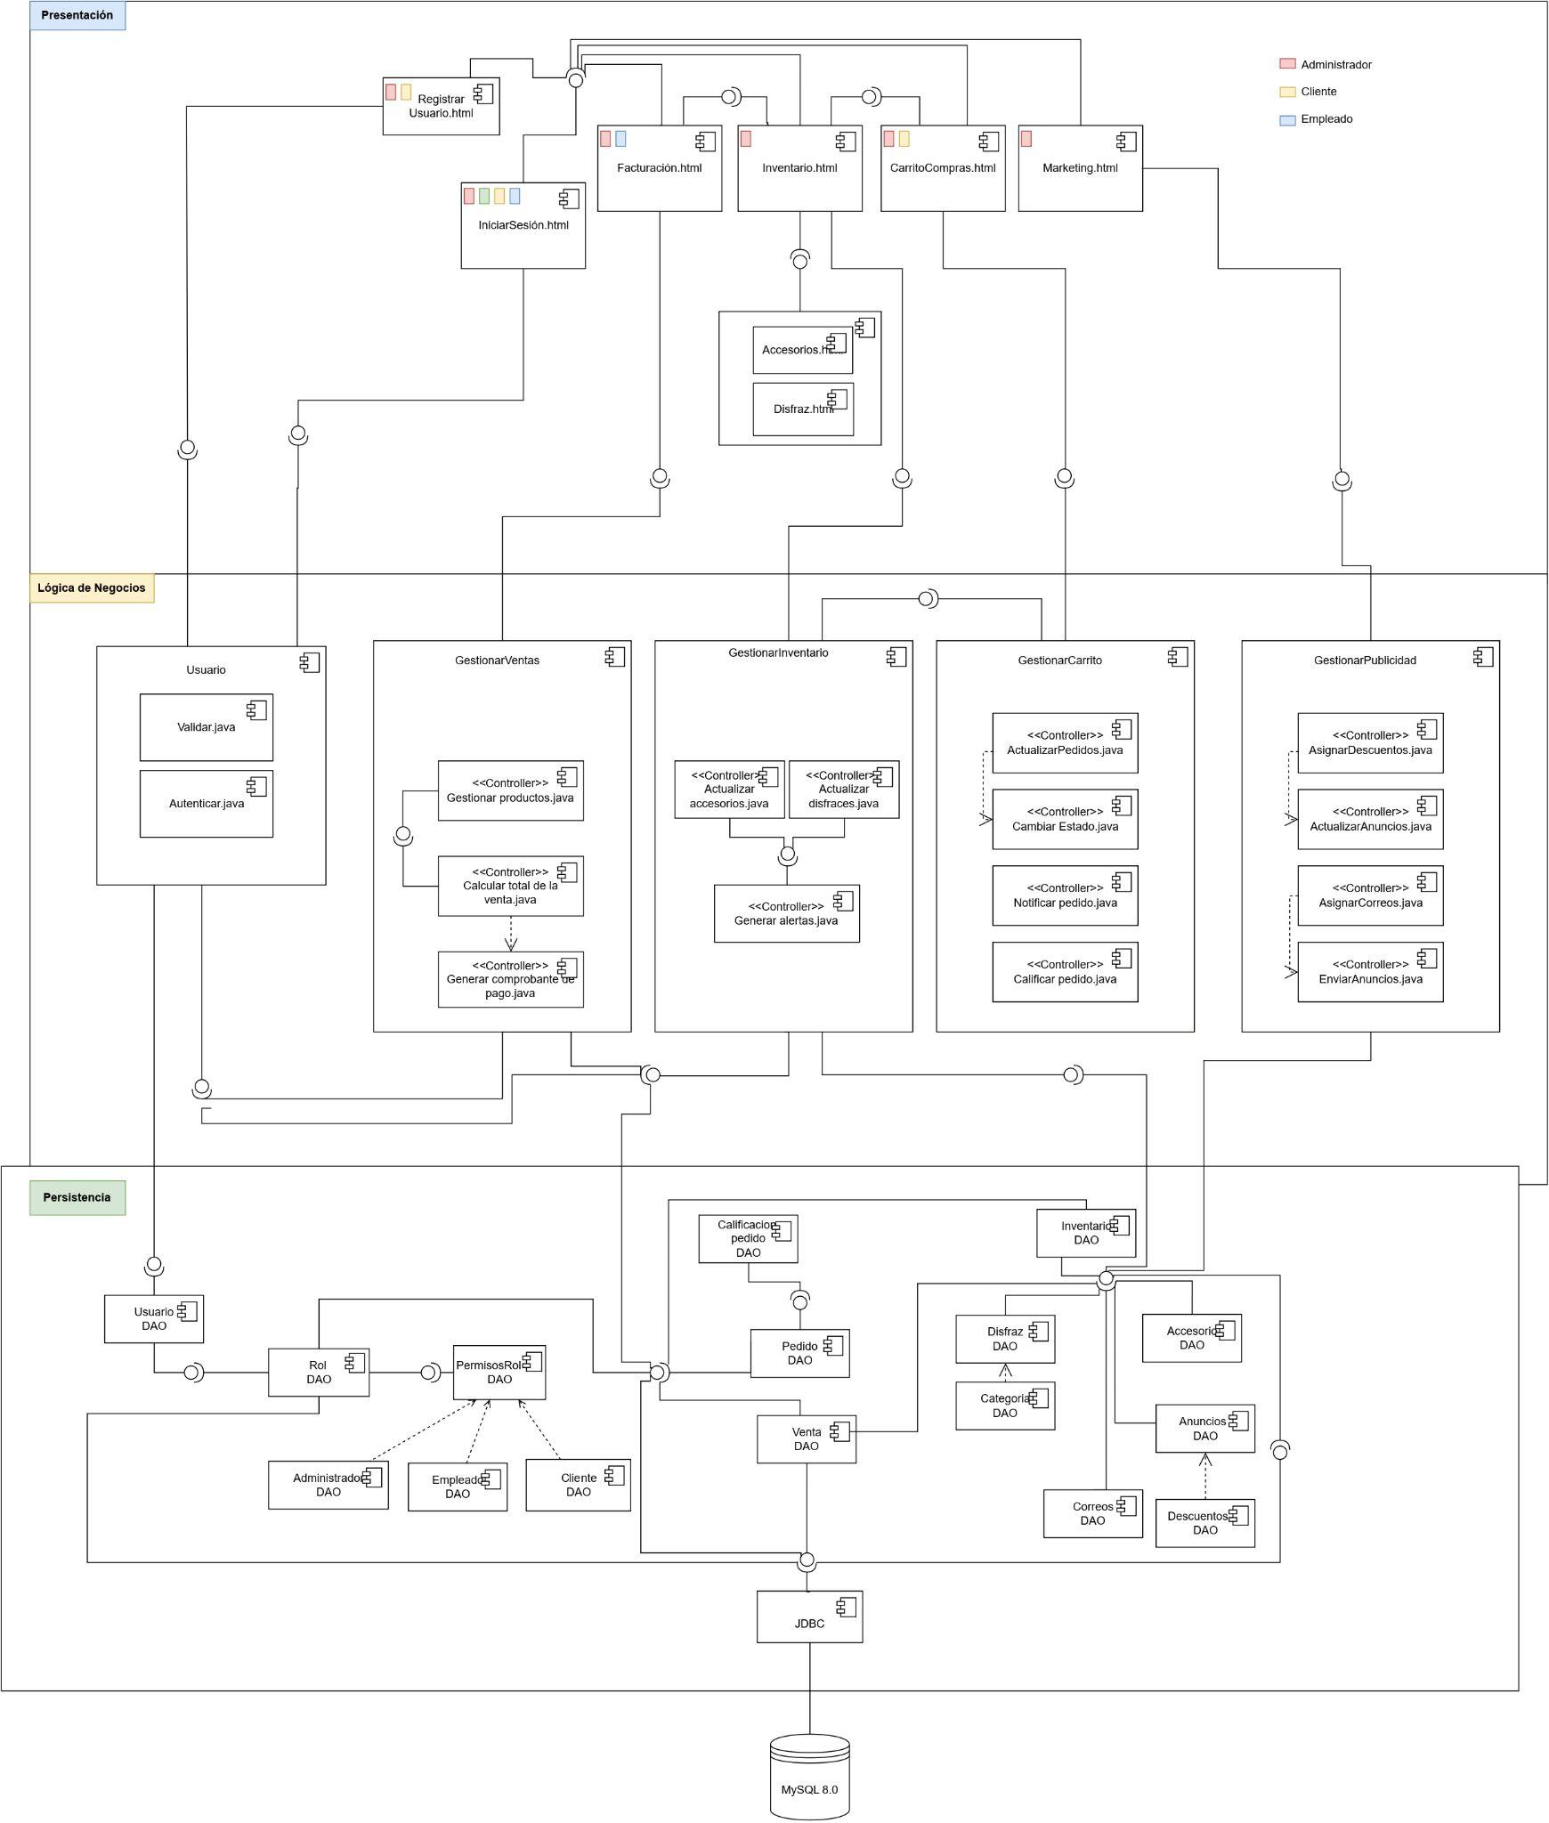
Diagrama de Componentes

Slide 8
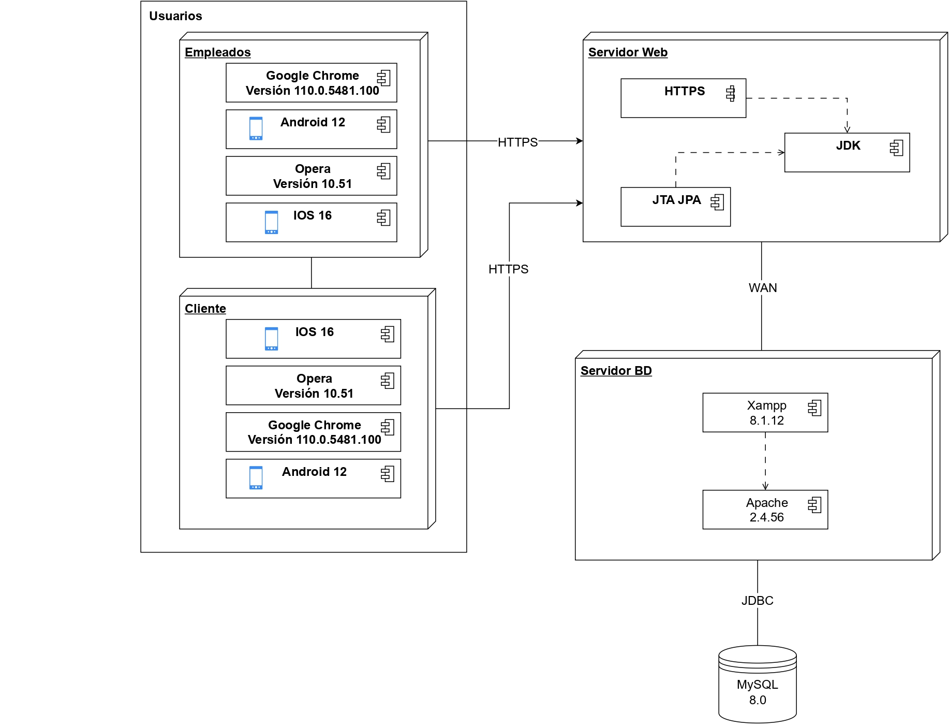
Diagrama de Despliegue

Slide 9
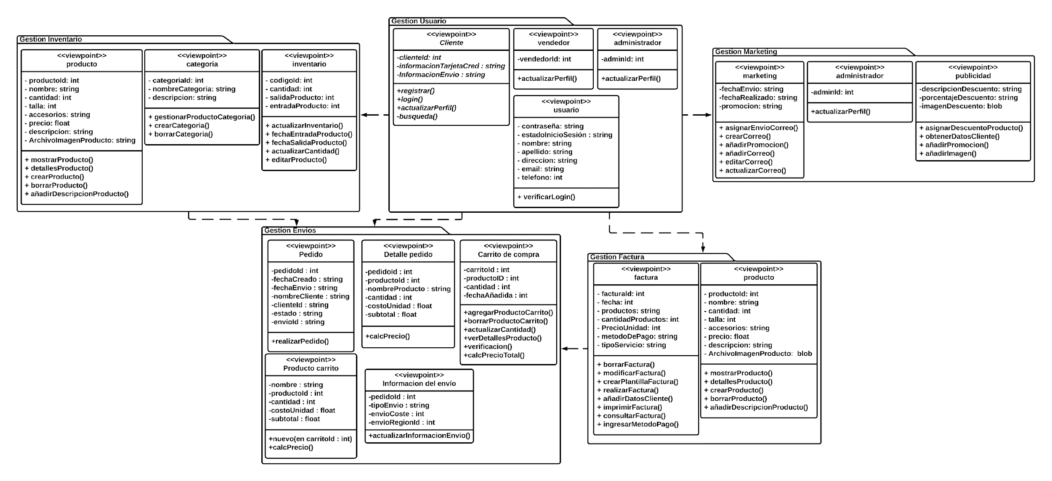
Diagrama de Paquetes

Slide 10
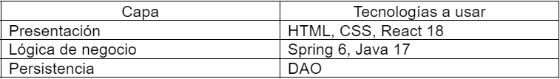
Arquitectura en Capas

Slide 11
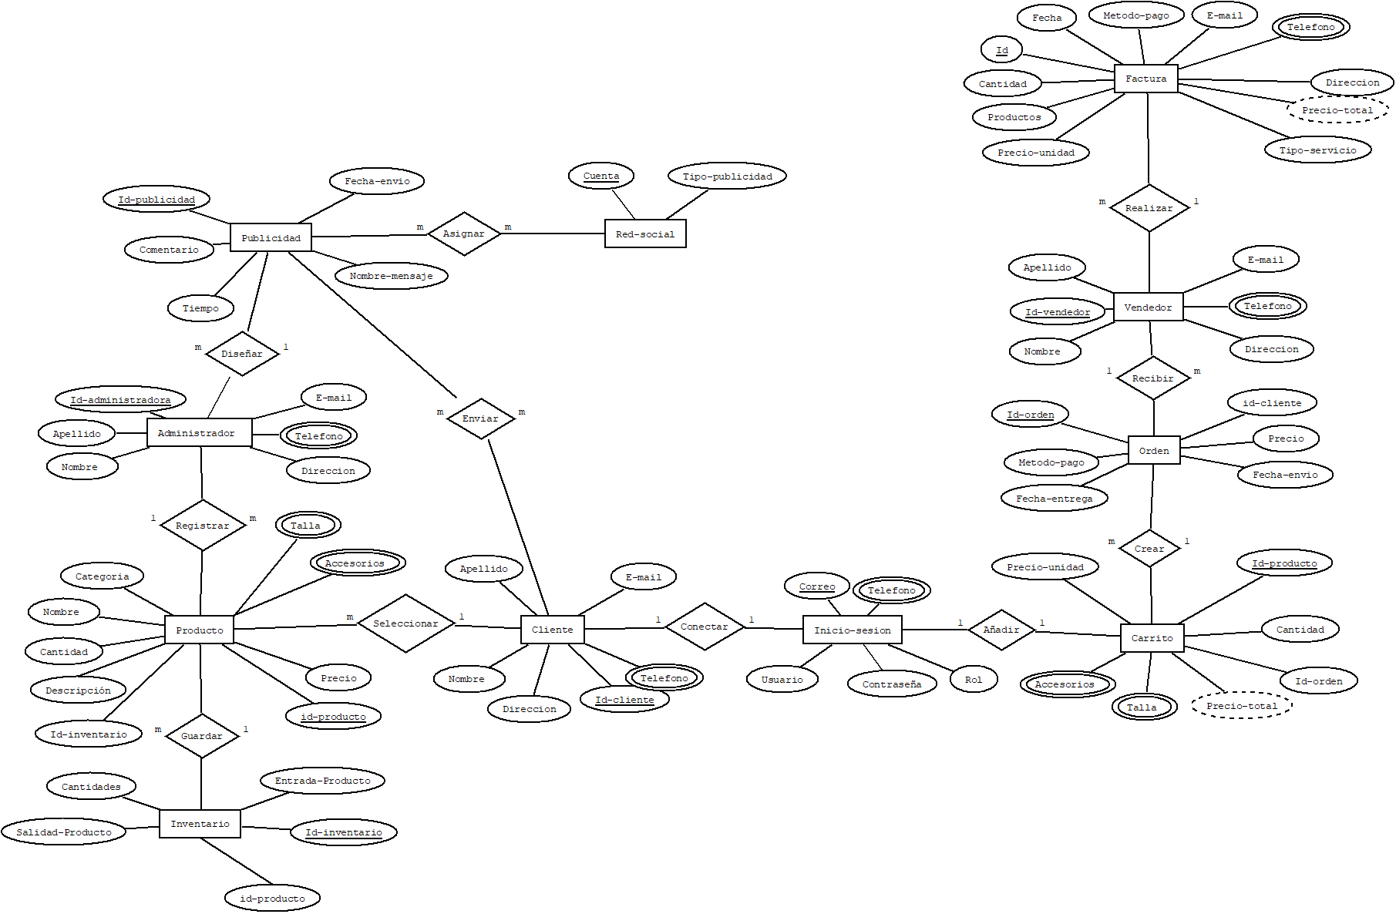
Modelo Entidad Relación (MER)

Slide 12
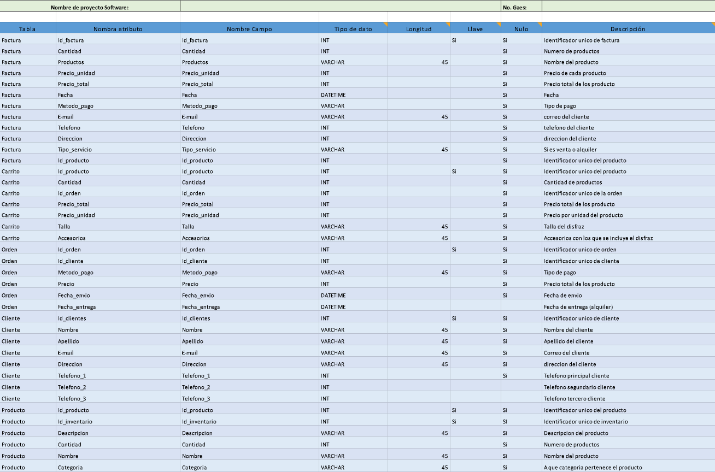
Diccionario de Datos

Slide 13
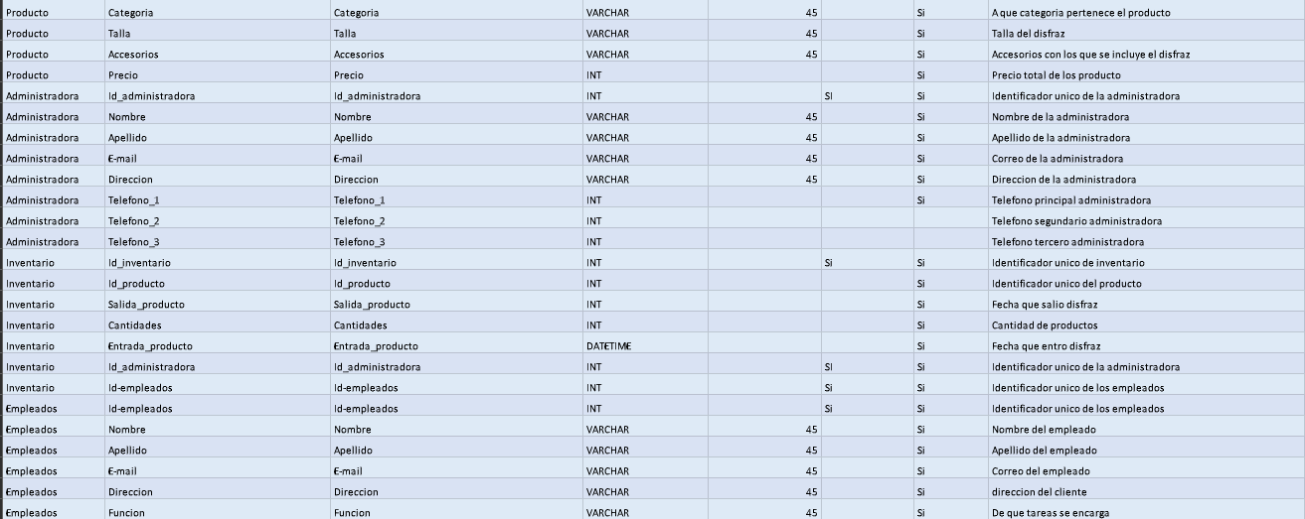
Diccionario de Datos

Slide 14


